Slide 1

Μέρος IΙ: Κλιματική αλλαγή στην Ελλάδα
Κ. Λαγουβάρδος Διευθυντής Ερευνών Εθνικού Αστεροσκοπείου Αθηνών

Slide 2
Εισαγωγικά σχόλια
Η κλιματική αλλαγή αποτελεί ένα από τα σοβαρότερα προβλήματα της παγκόσμιας κοινωνίας, με πολύ σημαντικές επιπτώσεις σε πολλούς τομείς της οικονομίας.
Ένα σημαντικό βήμα για την κατανόηση του προβλήματος, είναι η επισκόπηση των αλλαγών που έχουν συμβεί τα τελευταία χρόνια «παρόν κλίμα».
1) Αποτίμηση των αλλαγών βασικών κλιματικών παραμέτρων (θερμοκρασία, βροχή), στην ελληνική επικράτεια συνολικά αλλά και ανά περιφέρεια, τη χρονική περίοδο 1991-2020.
2) Αποτίμηση των αλλαγών βασικών κλιματικών παραμέτρων (θερμοκρασία, βροχή) στο μελλοντικό κλίμα για στο σύνολο της ελληνικής επικράτειας και για δύο αντιπροσωπευτικά σενάρια συγκεντρώσεων θερμοκηπικών αερίων.

Slide 3
Παρόν κλίμα

Slide 4
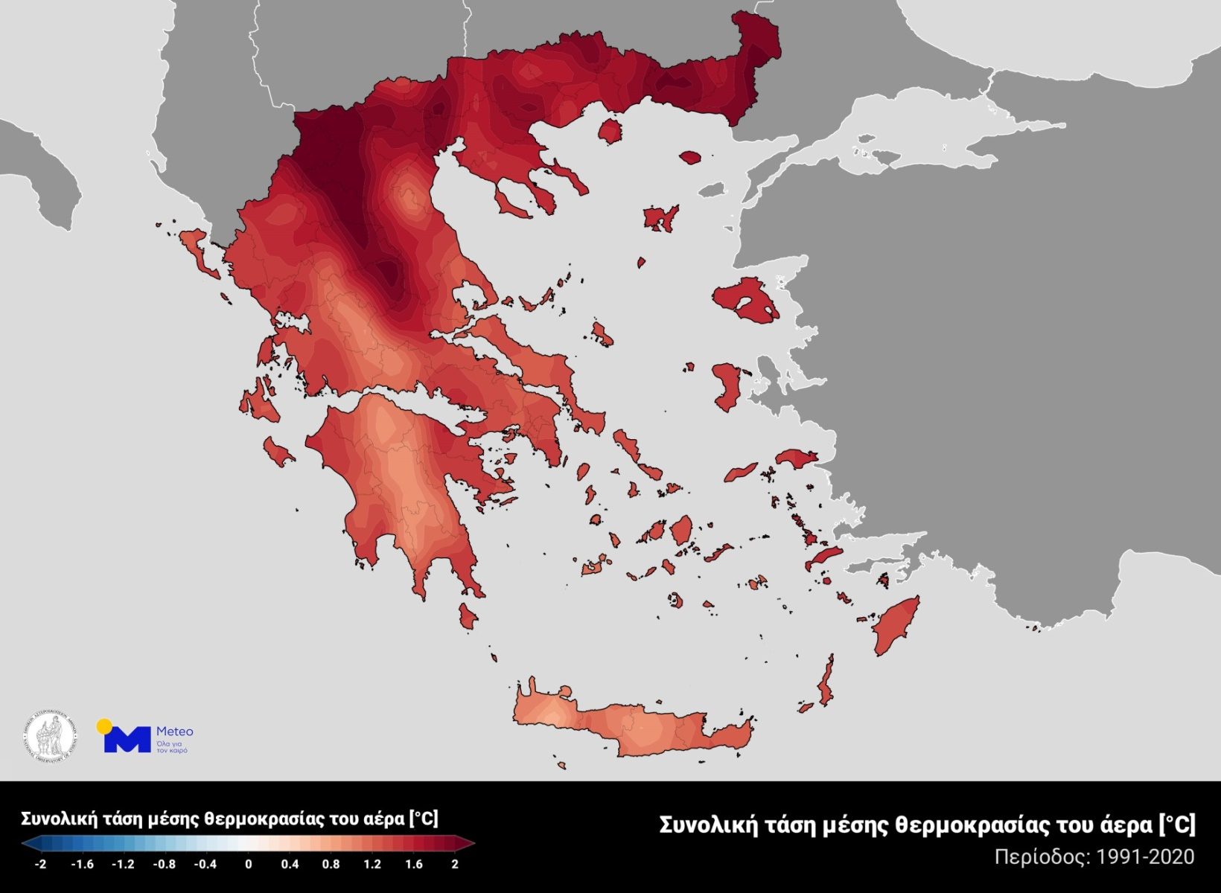
Παρακολούθηση των καιρικών συνθηκών στο παρόν κλίμα (1991-2020)-Θερμοκρασία

Slide 5
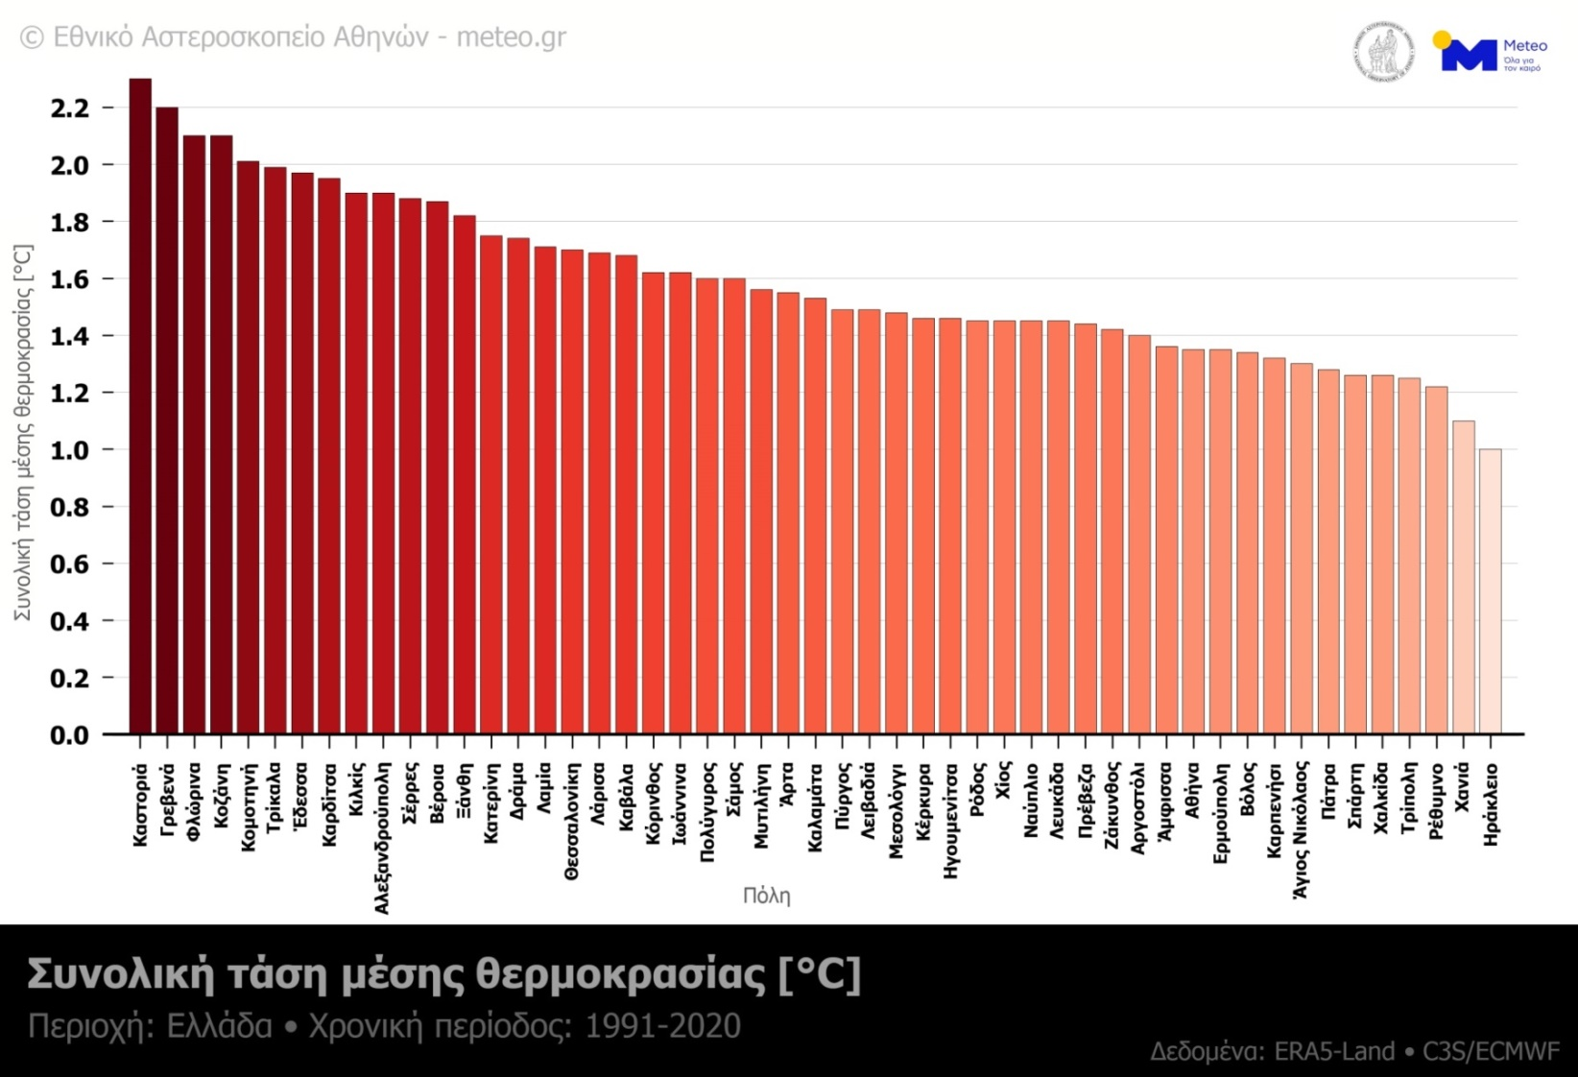
Παρακολούθηση των καιρικών συνθηκών στο παρόν κλίμα (1991-2020)-Θερμοκρασία

Slide 6
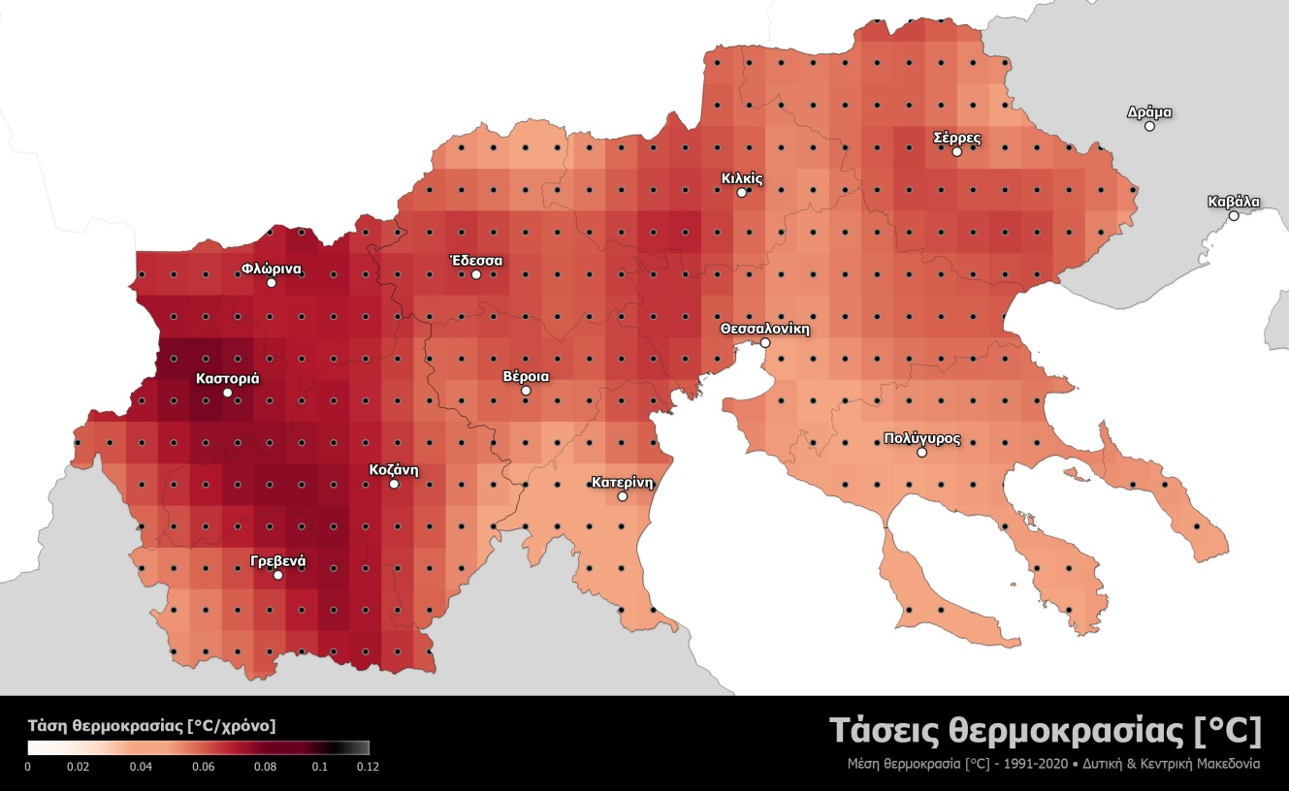
Παρακολούθηση των καιρικών συνθηκών στο παρόν κλίμα (1991-2020)-Δυτική Μακεδονία

Slide 7
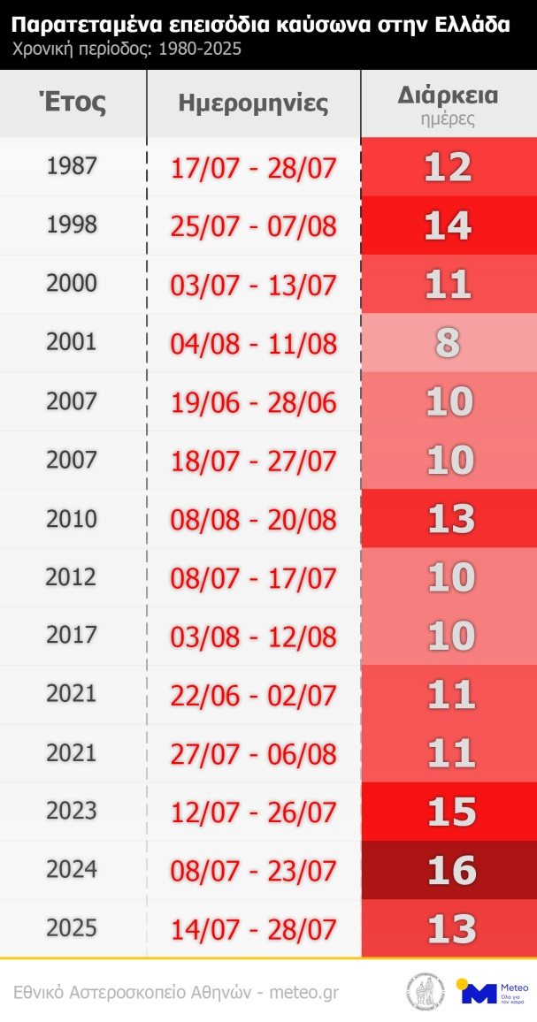
Επεισόδια Καύσωνα
Ιούλιος 2024: Καύσωνας
Διάρκεια 16 ημερών, ο μεγαλύτερος σε διάρκεια στην Ελλάδα
Τα τελευταία 40 χρόνια:
8/14 καύσωνες μετά το 2010

Slide 8
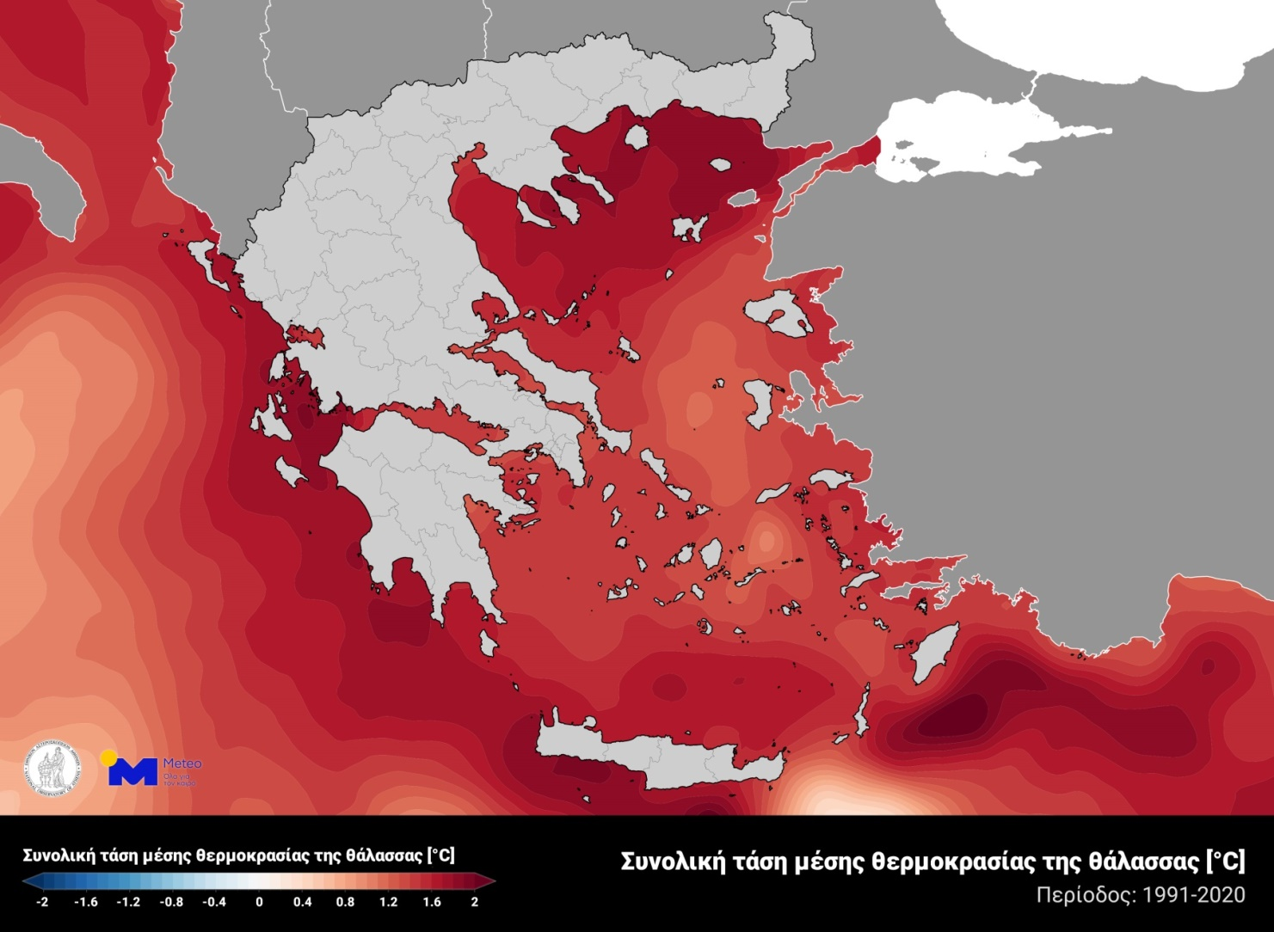
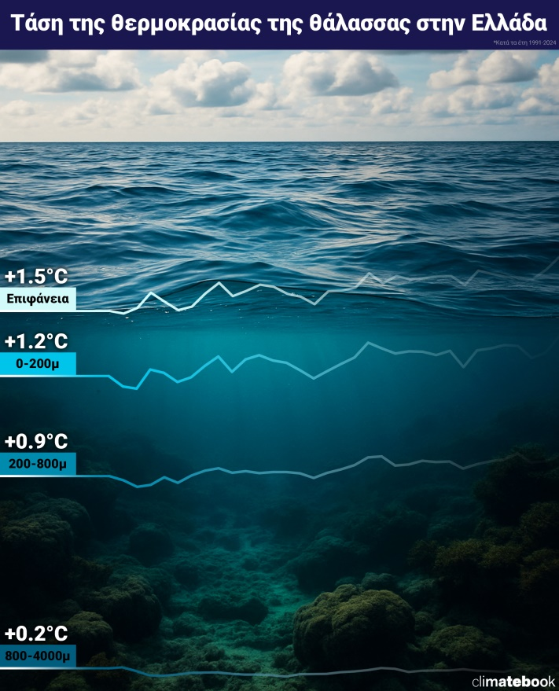
Παρακολούθηση των καιρικών συνθηκών στο παρόν κλίμα (1991-2020)- Θερμοκρασία θάλασσας

Slide 9
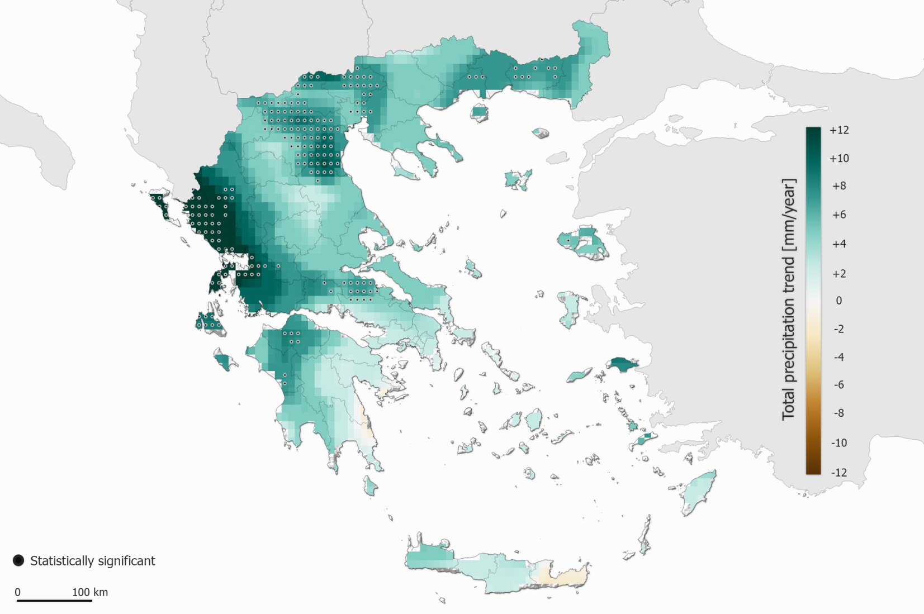
Παρακολούθηση των καιρικών συνθηκών στο παρόν κλίμα (1991-2020)- Βροχοπτώσεις

Slide 10
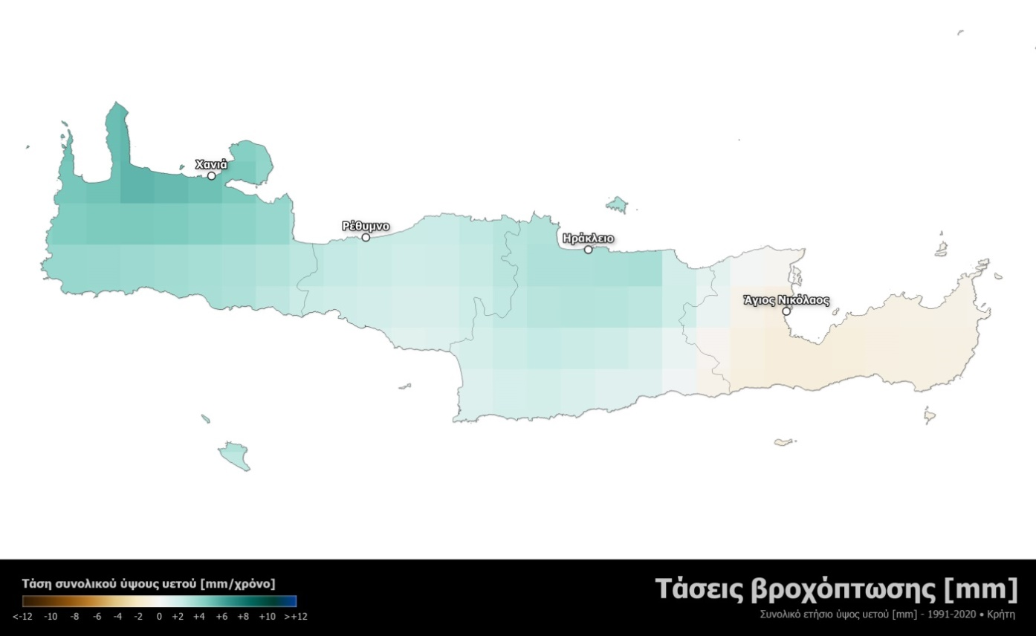
Παρακολούθηση των καιρικών συνθηκών στο παρόν κλίμα (1991-2020)- Βροχοπτώσεις-Κρήτη

Slide 11
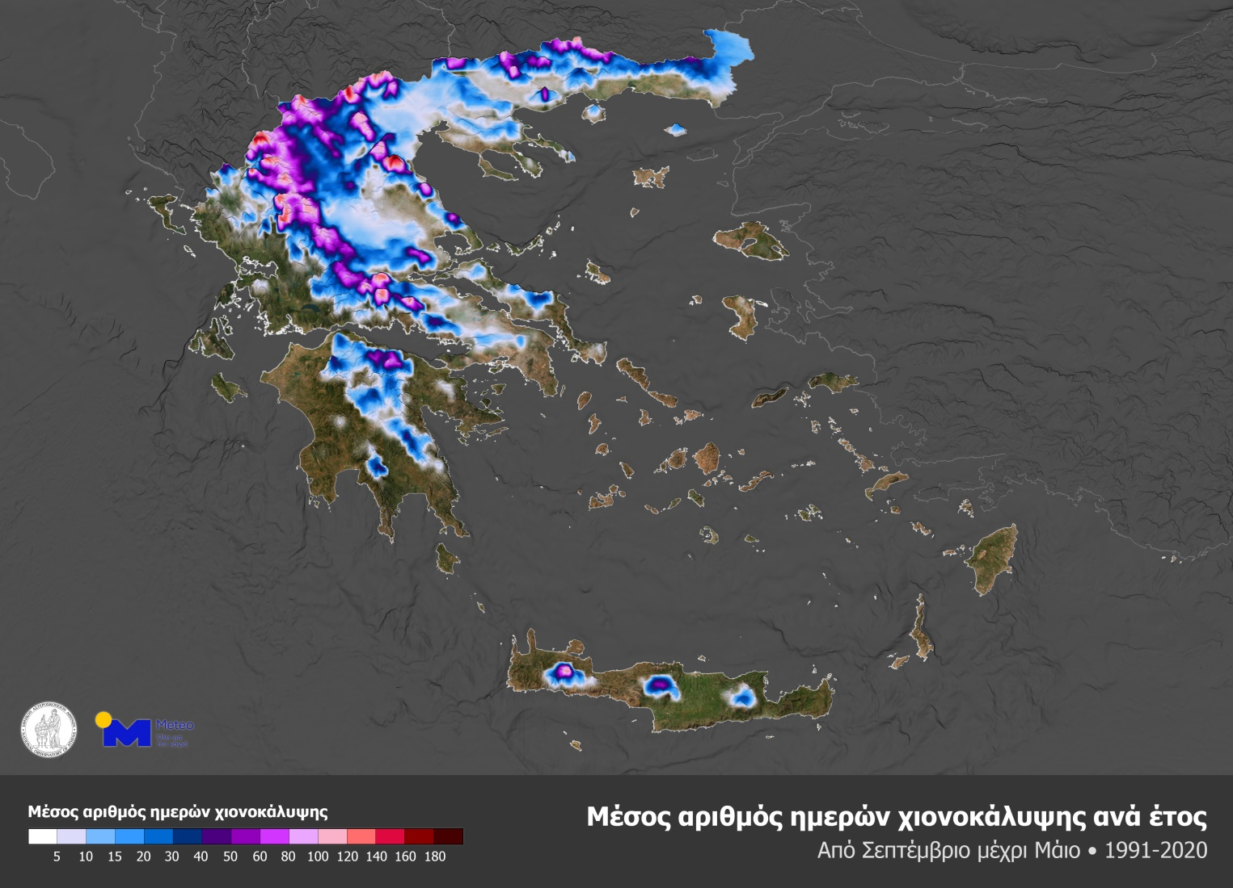
Παρακολούθηση των καιρικών συνθηκών στο παρόν κλίμα (1991-2020)-Μέσος αριθμός ημερών χιονοκάλυψης

Slide 12
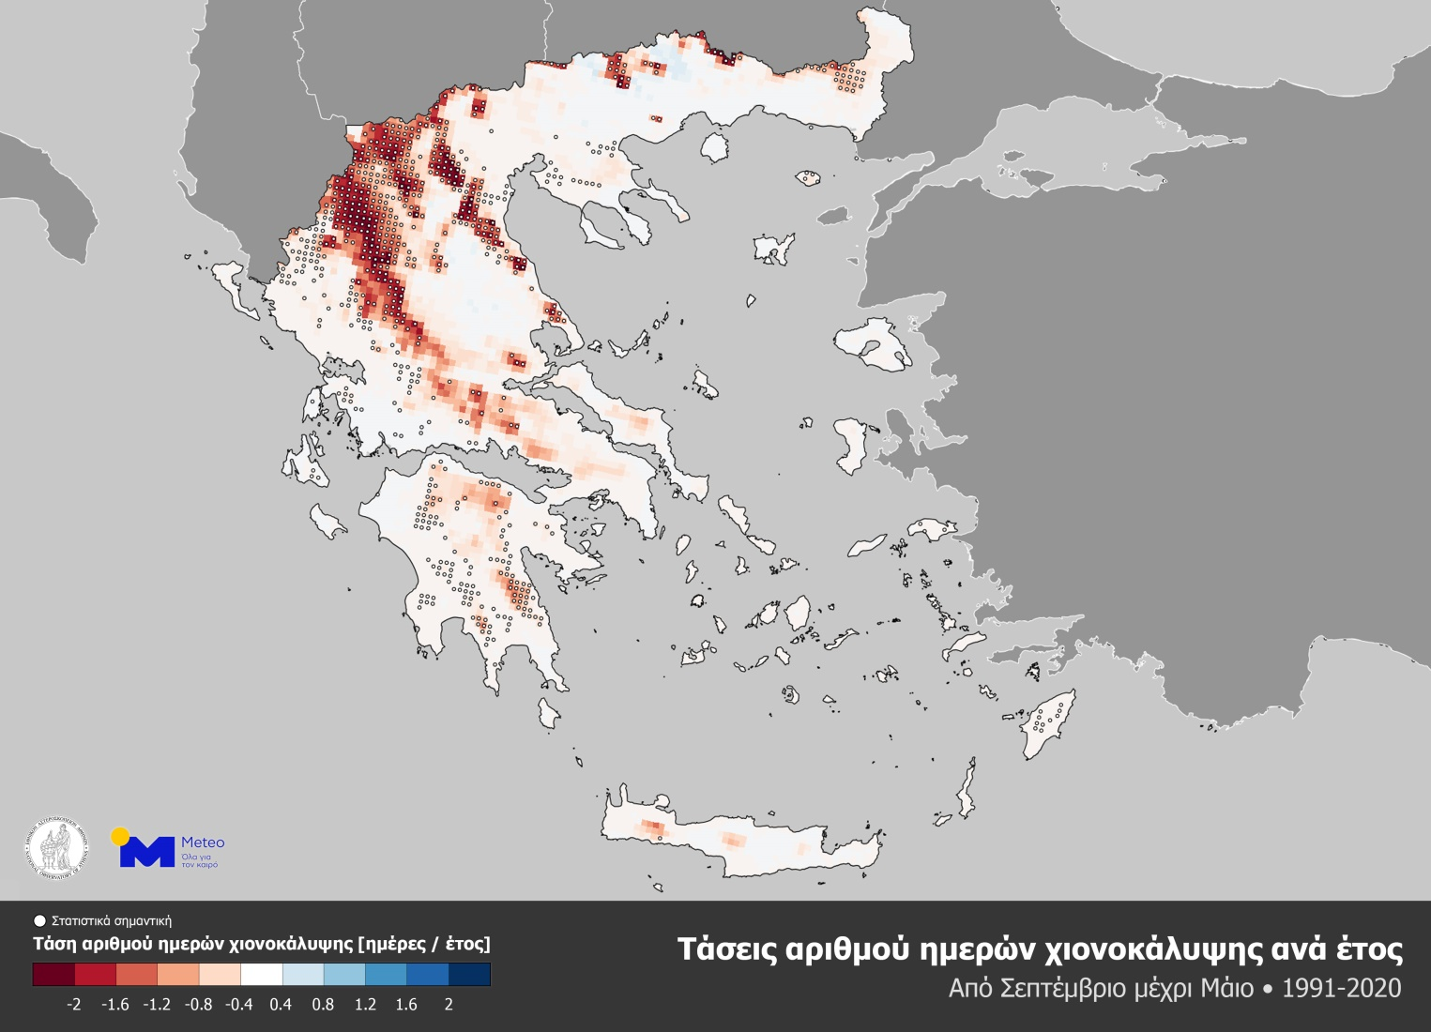
Παρακολούθηση των καιρικών συνθηκών στο παρόν κλίμα (1991-2020)-Τάσεις ημερών χιονοκάλυψης

Slide 13
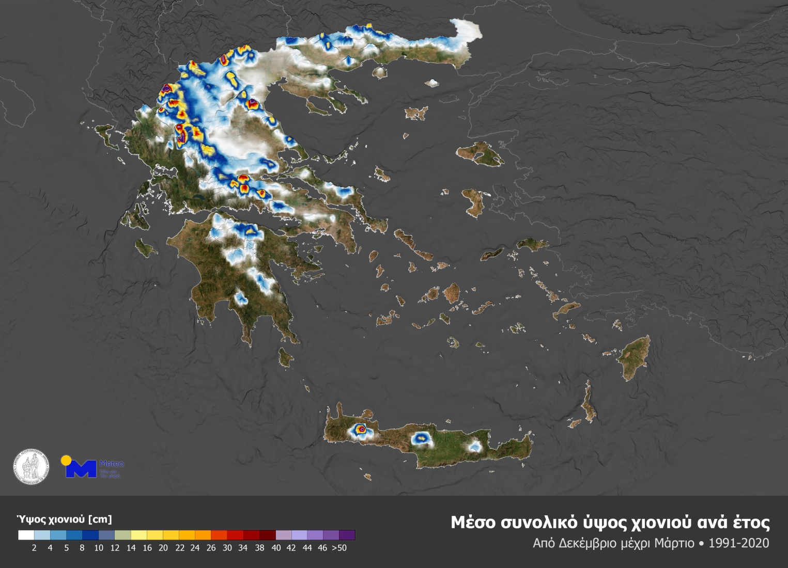
Παρακολούθηση των καιρικών συνθηκών στο παρόν κλίμα (1991-2020)-Ύψος χιονιού

Slide 14
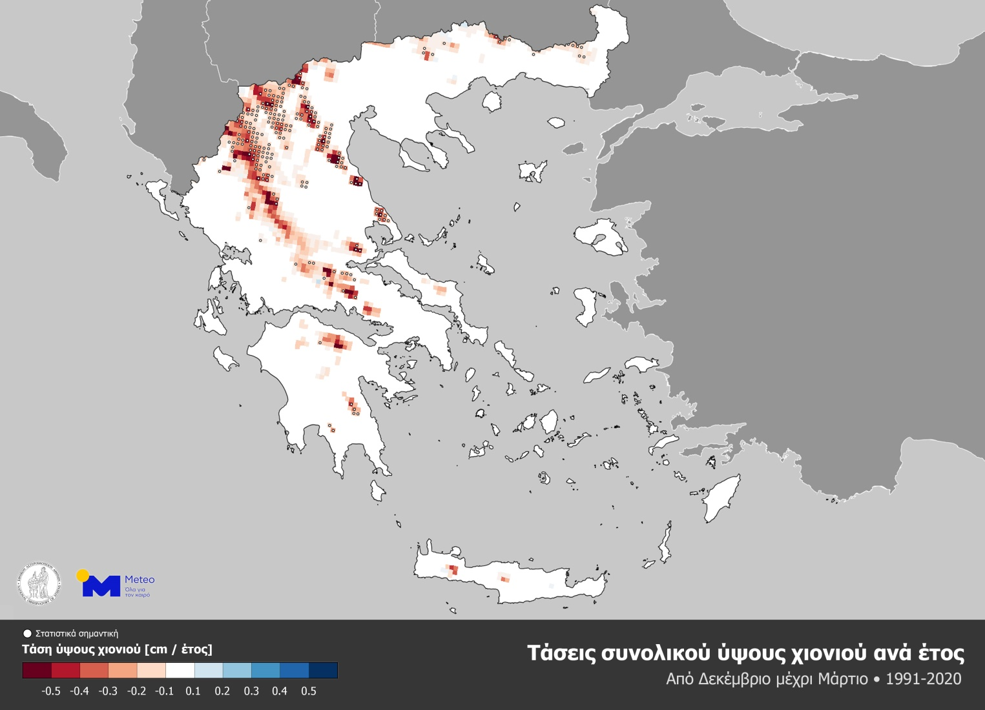
Παρακολούθηση των καιρικών συνθηκών στο παρόν κλίμα (1991-2020)-Τάσεις ύψους χιονιού
Η παρατηρούμενη μείωση φθάνει τοπικά στη ΒΔ Ελλάδα 0.5 cm ανά έτος.

Slide 15
ΣΥΝΤΟΜΟ ΔΙΑΛΕΙΜΜΑ

Slide 16
‘Εντονα/ακραία καιρικά φαινόμενα

Slide 17
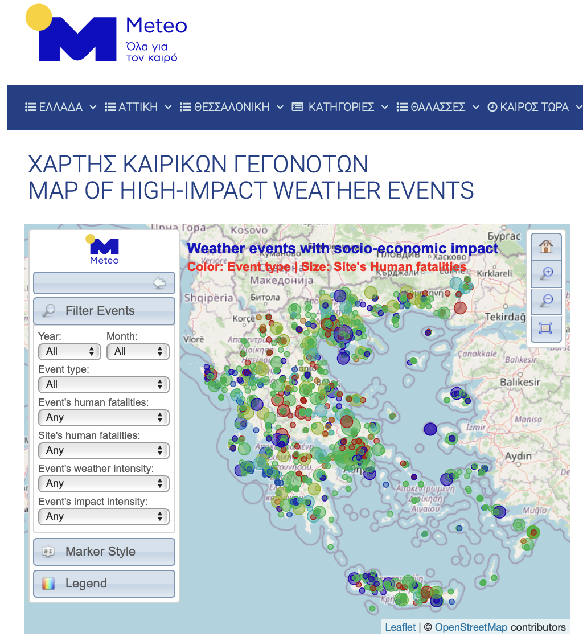
Έντονα καιρικά γεγονότα με επιπτώσεις στην Ελλάδα (2000-2024)

Slide 18
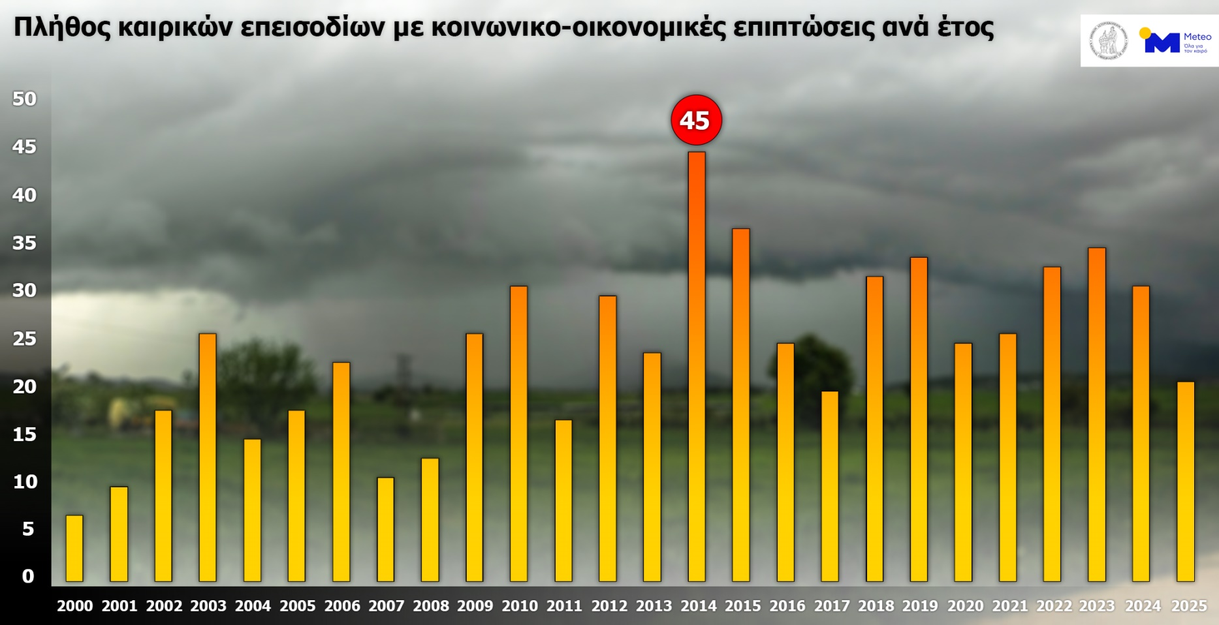
Έντονα καιρικά επεισόδια με επιπτώσεις στην Ελλάδα (2000-2025)

Slide 19
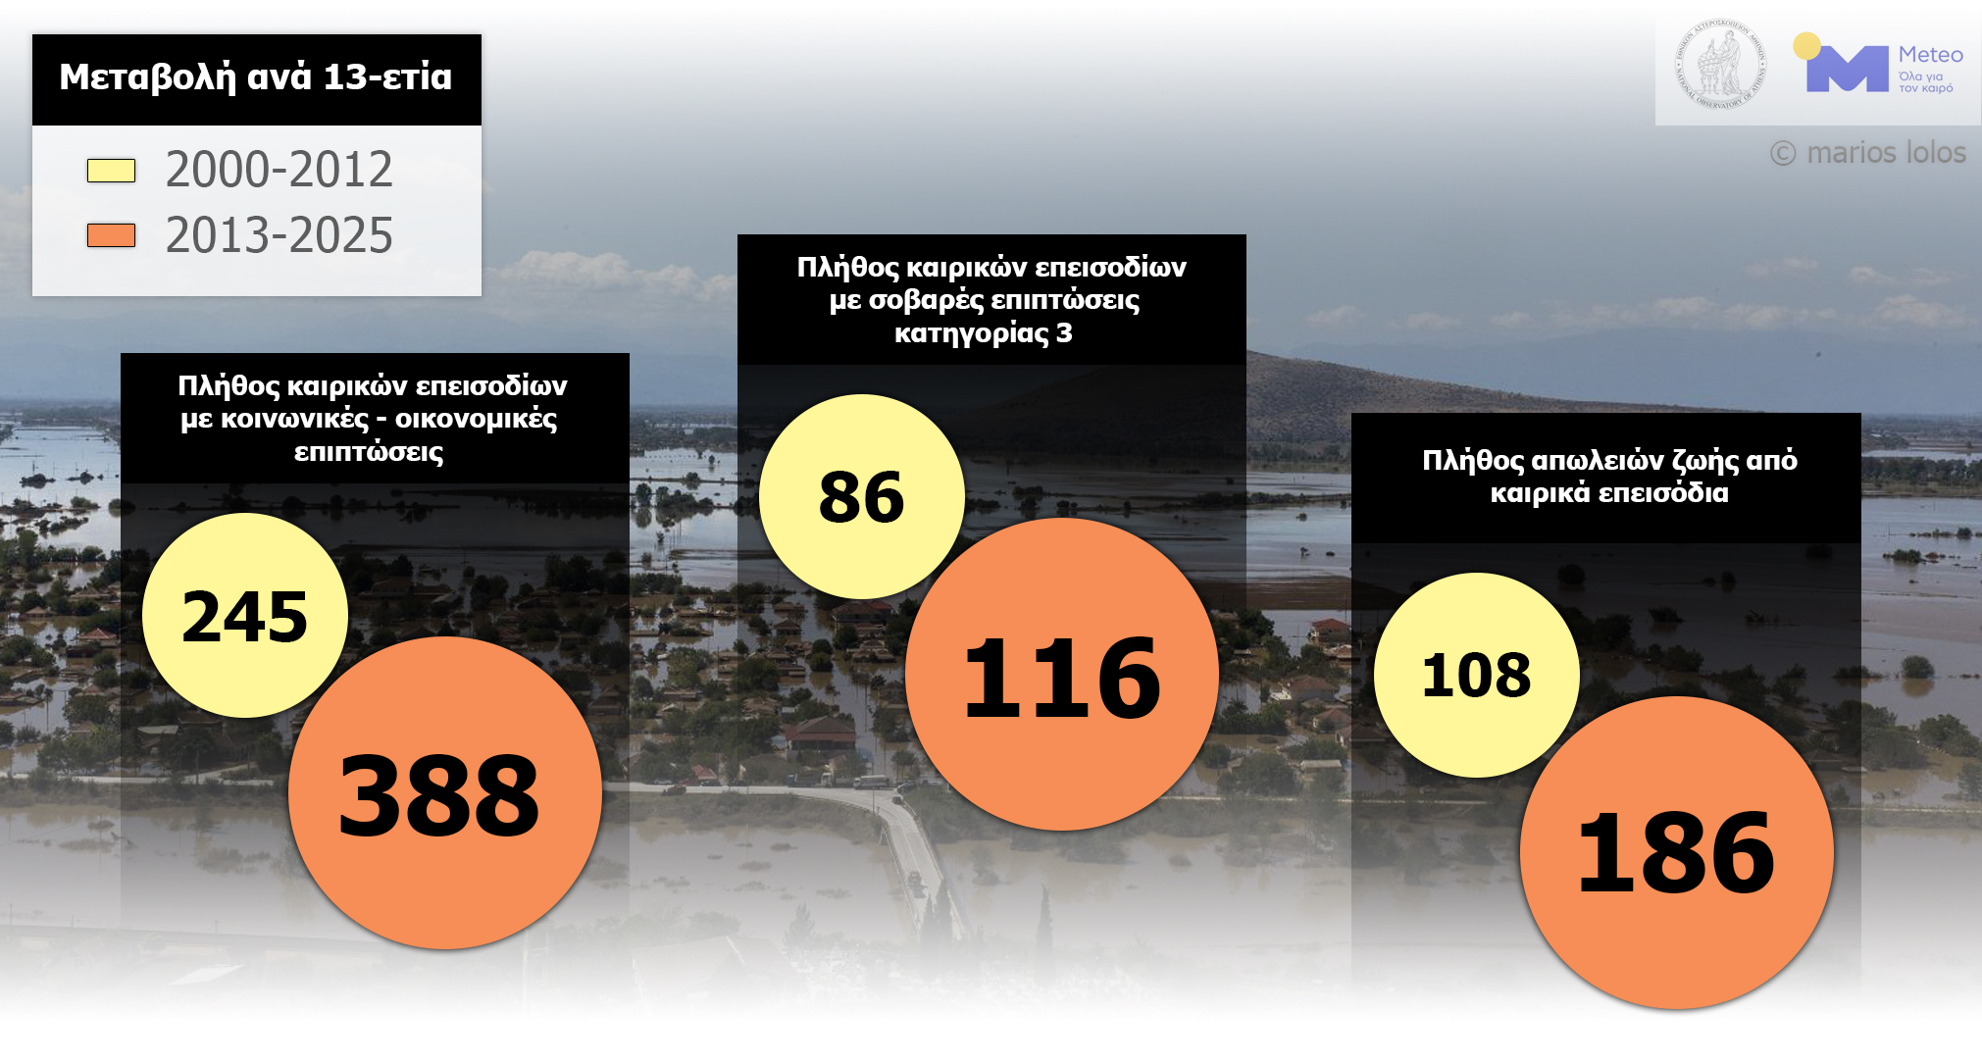
Έντονα καιρικά επεισόδια με επιπτώσεις στην Ελλάδα (2000-2025)

Slide 20
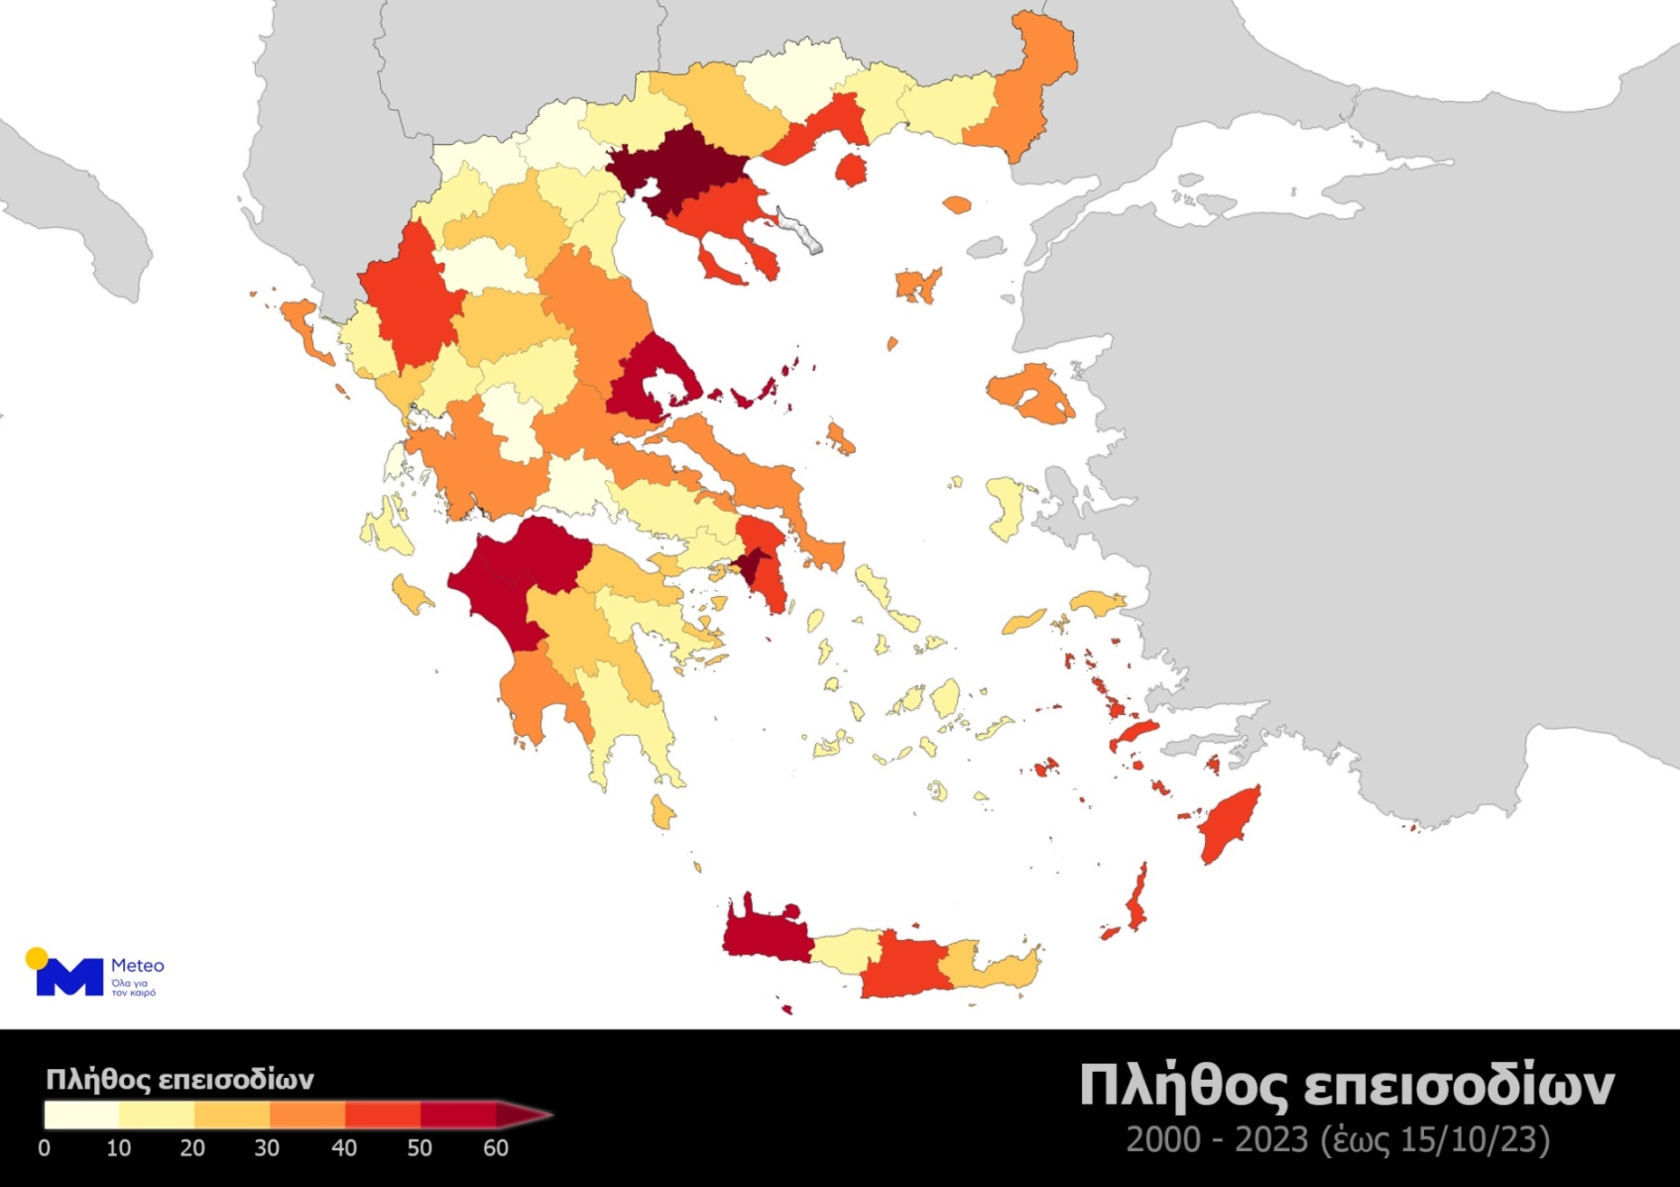
Έντονα καιρικά φαινόμενα με επιπτώσεις στην Ελλάδα-πλήθος επεισοδίων

Slide 21
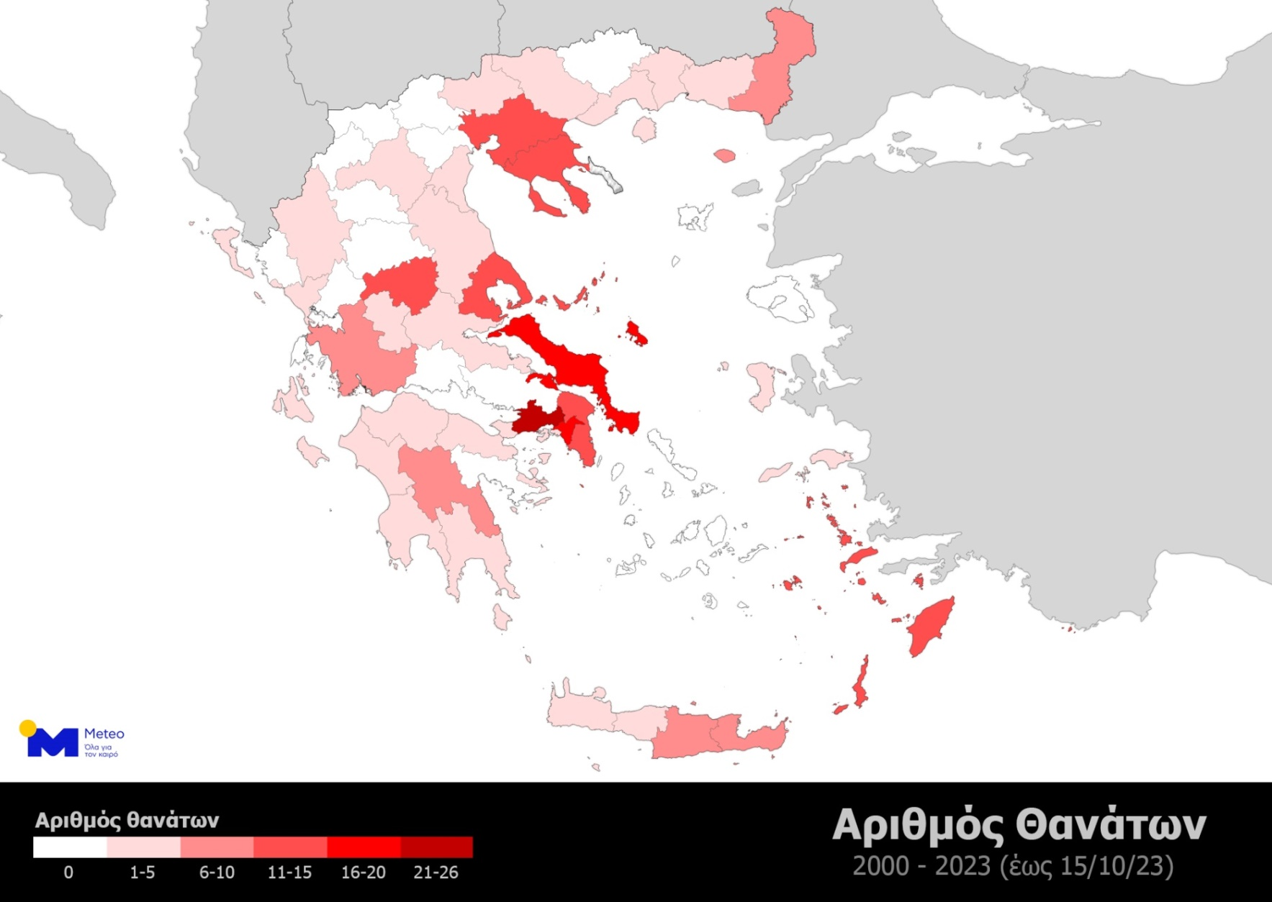
Έντονα καιρικά φαινόμενα με επιπτώσεις στην Ελλάδα-πλήθος επεισοδίων
2000-2025
294 θύματα
166 από πλημμύρες

Slide 22
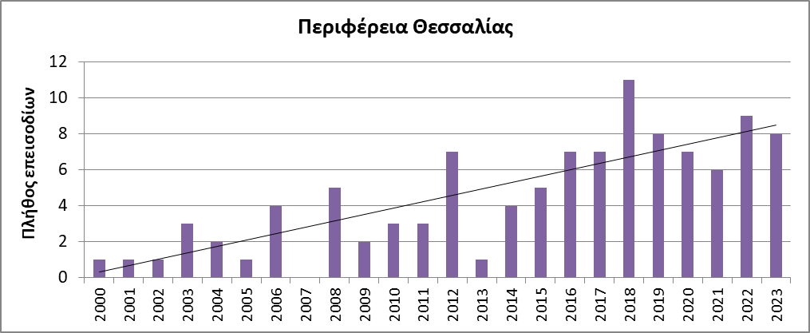
Θεσσαλία-τάσεις συχνότητας επεισοδίων
2000 – 2024 | Σύνολο επεισοδίων | Πλημμύρα | Ανεμοθύελλα | Ανεμοστρό-βιλος | Κεραυνός με απώλεια ζωής | Χιόνι/ παγετός
Περιφέρεια Θεσσαλίας | 111 | 82 | 16 | 1 | 5 | 17
Λάρισα | 40 | 27 | 4 | 1 | 2 | 8
Μαγνησία & Σποράδες | 61 | 42 | 9 | 0 | 2 | 11
Τρίκαλα | 31 | 25 | 2 | 0 | 0 | 5
Καρδίτσα | 19 | 12 | 2 | 0 | 1 | 3

Slide 23
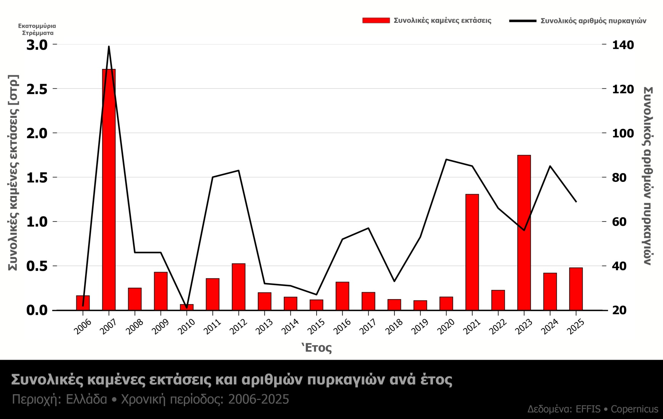
Δασικές πυρκαγιές

Slide 24
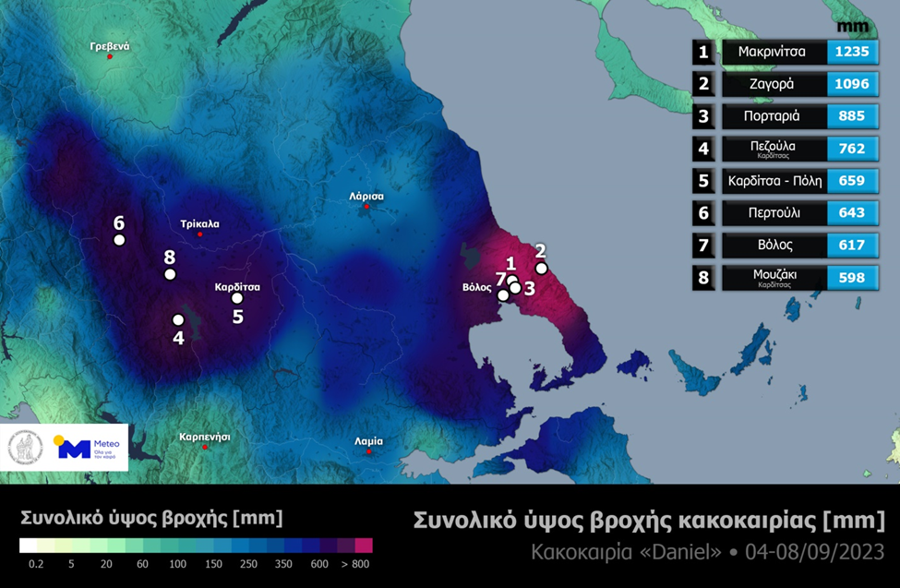
Φθινόπωρο 2023-Κακοκαιρία Daniel

Slide 25
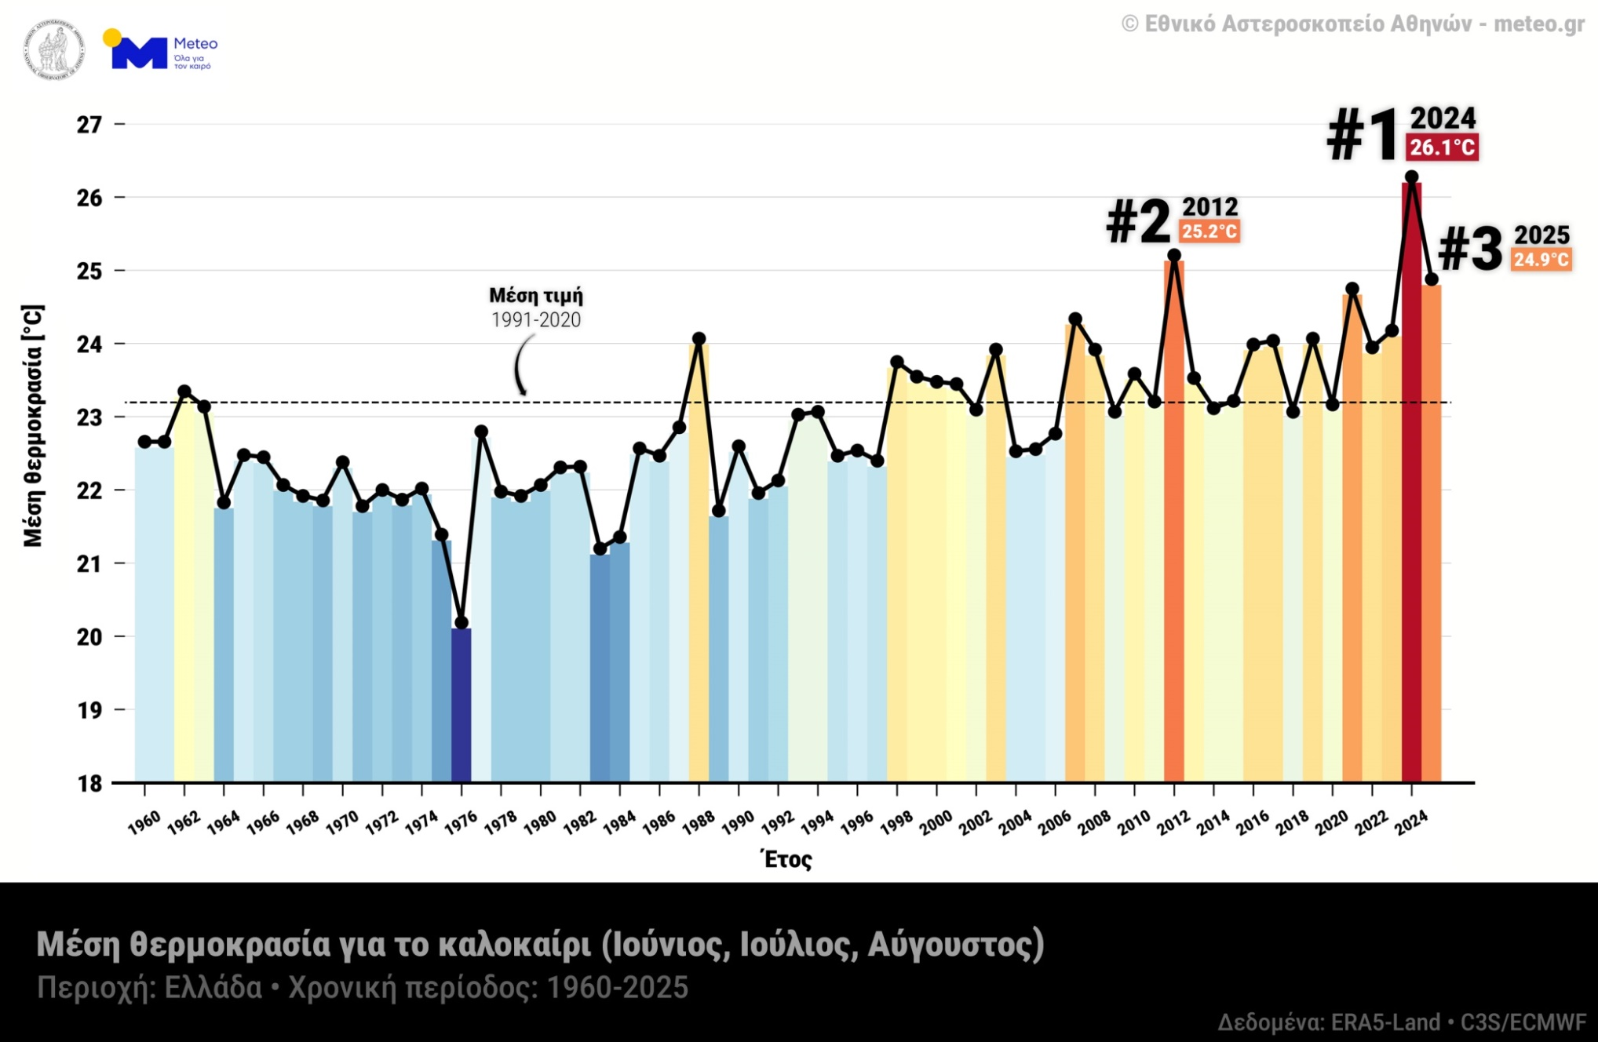
Καλοκαίρια

Slide 26
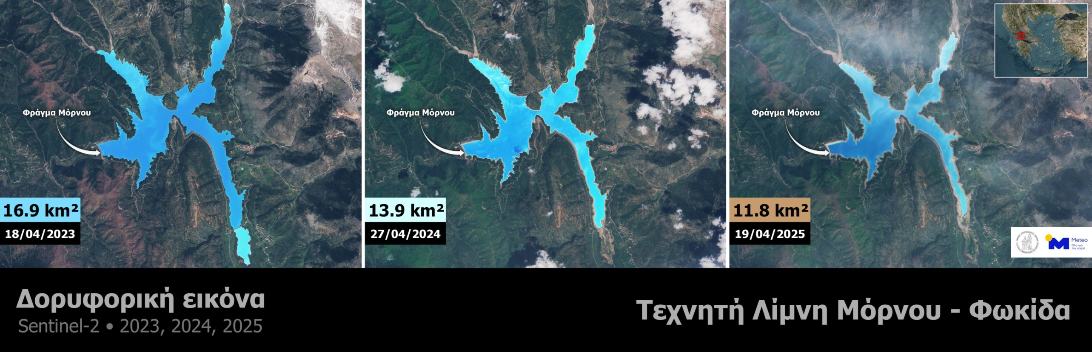
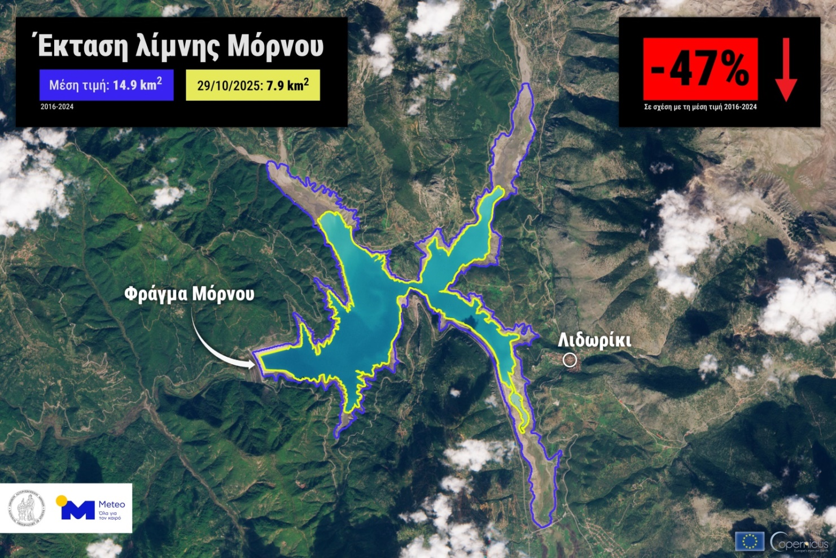
Ταμιευτήρας Μόρνου-φθινόπωρο 2025

Slide 27
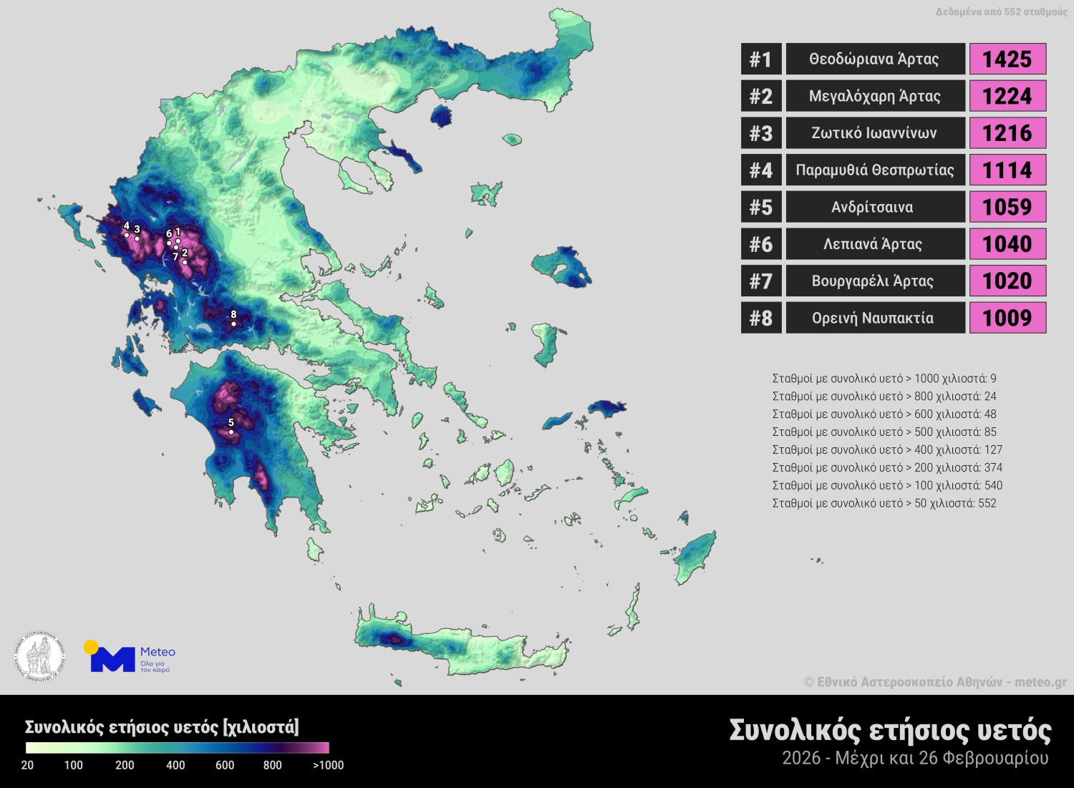
Οι βροχές του 2026

Slide 28
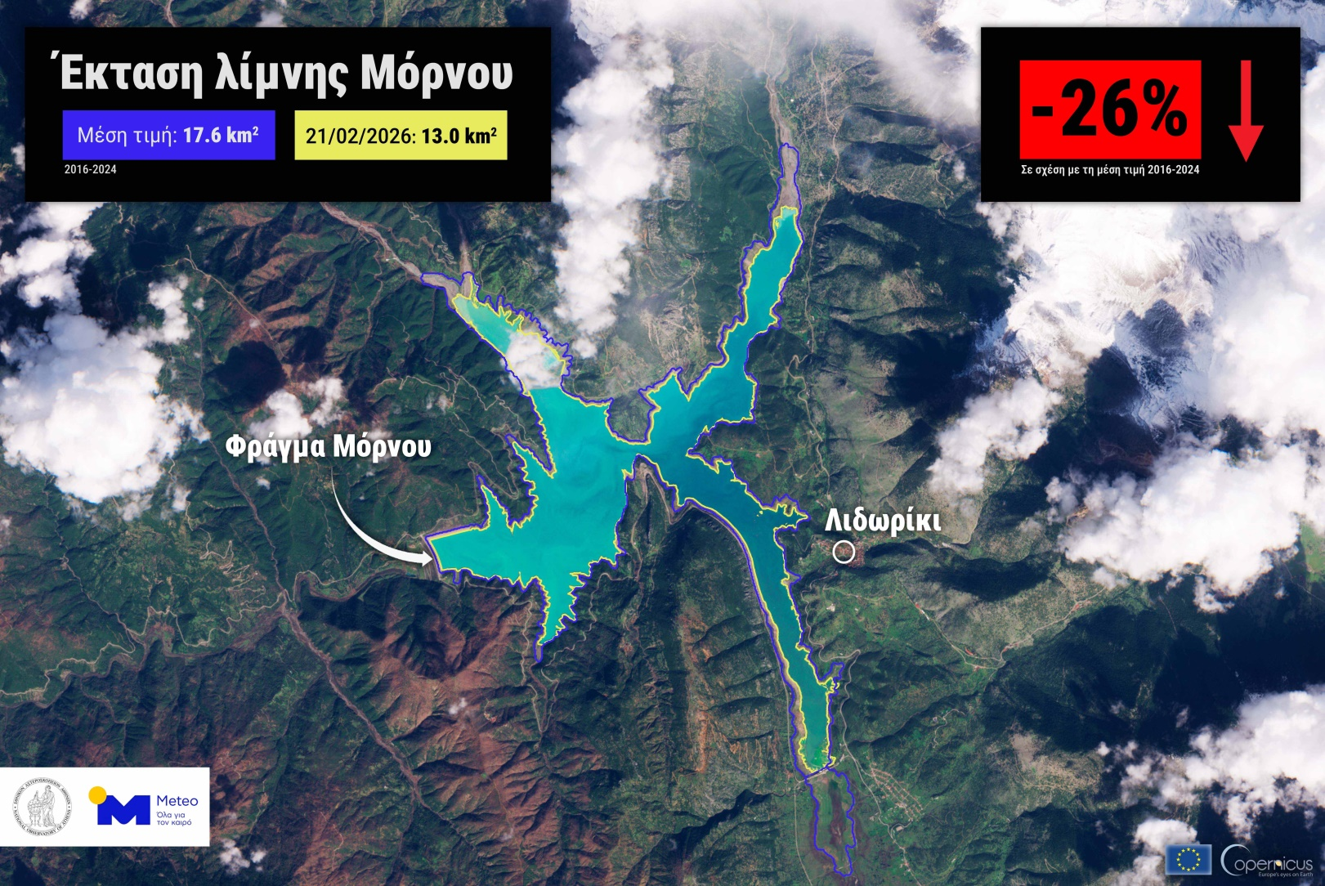
Ταμιευτήρας Μόρνου-Φεβρουάριος 2026

Slide 29
Παρόν κλίμα-κύρια συμπεράσματα
Η θερμοκρασία σε όλη τη χώρα έχει ανέβει μέσα στην τριακονταετία 1991-2020 κατά περίπου 1.5 °C. Η άνοδος αυτή είναι στατιστικώς σημαντική σε όλη την επικράτεια.
Η άνοδος παρουσιάζει σημαντικές γεωγραφικές διαφοροποιήσεις. Η μεγαλύτερη τάση ανόδου της θερμοκρασίας εντοπίζεται στη Βορειοδυτική Ελλάδα, προσεγγίζοντας τοπικά τους 2.2 °C, ενώ στη νησιωτική χώρα και στην Κρήτη, η αύξηση είναι χαμηλότερη του εθνικού μέσου όρου.
Το ύψος βροχής σε αρκετές περιοχές παρουσιάζει αυξητική τάση, αλλά στις περισσότερες περιοχές δεν είναι στατιστικώς σημαντική. Η Ήπειρος και τα νησιά του Βορείου Ιονίου παρουσιάζουν σημαντική τάξη αύξησης της βροχόπτωσης και μάλιστα η αύξηση αυτή είναι στατιστικώς σημαντική
Σε πολλές περιοχές της χώρας εμφανίζεται τάση αύξησης των ημερών με ισχυρές βροχοπτώσεις (ημερήσιο ύψος βροχής μεγαλύτερο των 20 χιλιοστών).
Μεγάλος αριθμός καιρικών επεισοδίων έχει καταγραφεί στη χώρα μας από το 2000. Σε όλες τις περιοχές της χώρας υπάρχει αυξητική τάση εμφάνισης αυτών των επεισοδίων.

Slide 30
Μελλοντικό κλίμα

Slide 31
Κλιματικά σενάρια
RCP4.5: Σταθεροποίηση μέσω Μετριασμού των Εκπομπών. Το RCP4.5 αναπαριστά ένα σενάριο συγκράτησης των εκπομπών μέσω της υιοθέτησης πολιτικών μετριασμού και τεχνολογικών εξελίξεων που περιορίζουν την περαιτέρω αύξηση των συγκεντρώσεων των αερίων του θερμοκηπίου.
RCP8.5: Ανεξέλεγκτες Εκπομπές και Σοβαρές Κλιματικές Επιπτώσεις. Το RCP8.5 αποτελεί ένα σενάριο χωρίς σημαντικές παγκόσμιες πολιτικές μετριασμού, οδηγώντας σε συνεχή και αυξανόμενη χρήση ορυκτών καυσίμων και αυξανόμενες εκπομπές CO₂
Περίοδος: 2031-2060

Slide 32
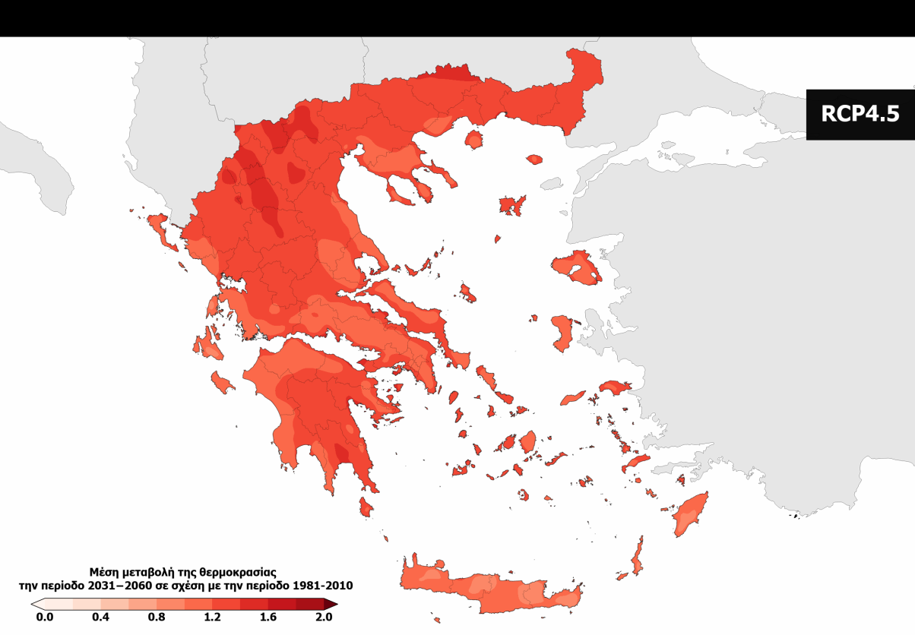
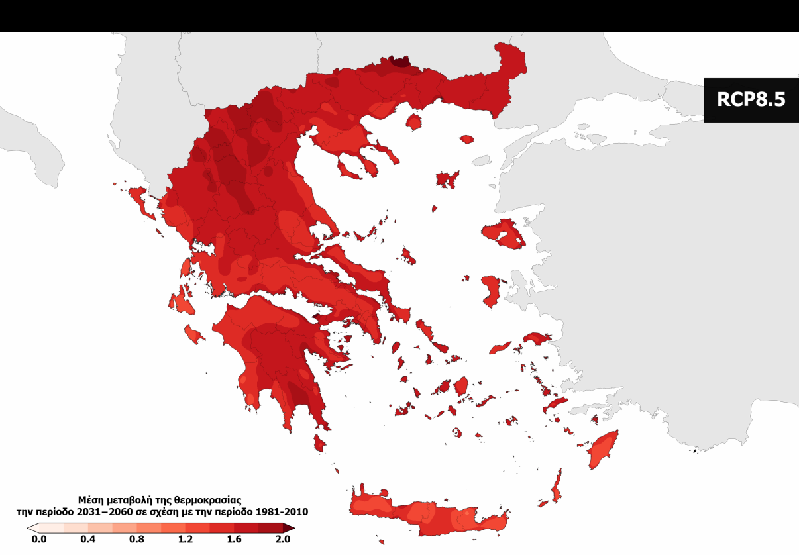
Κλιματικά σενάρια-θερμοκρασία

Slide 33
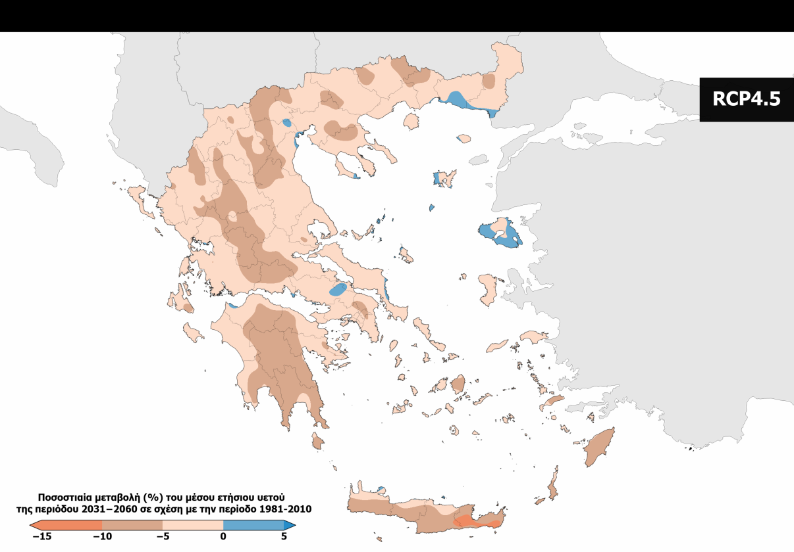
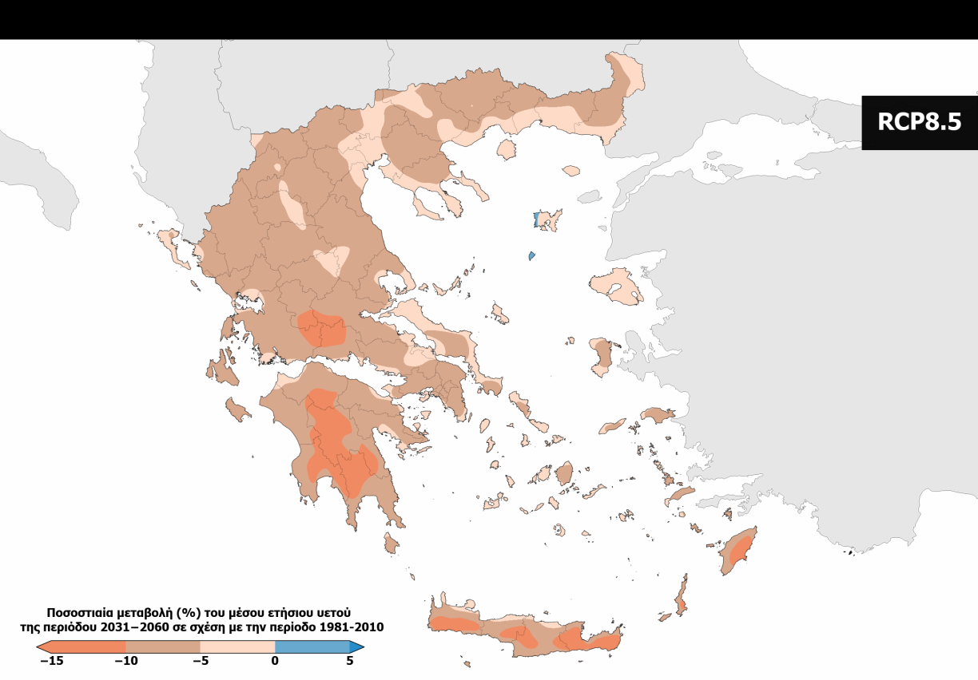
Κλιματικά σενάρια-βροχόπτωση

Slide 34
Κλιματικά σενάρια για το μέλλον-κύρια συμπεράσματα
Αύξηση της μέσης θερμοκρασίας σε όλη τη χώρα την τριακονταετία 2031-2060. Στις παράκτιες και νησιωτικές περιοχές η αύξηση προσεγγίζει την τιμή του +1 °C ενώ στα ηπειρωτικά και κυρίως στη Δυτική Μακεδονία η αύξηση της θερμοκρασίας ξεπερνά τους +1.5 °C (μετριοπαθές σενάριο RCP4.5).
Στο δυσμενέστερο σενάριο εκπομπών RCP8.5, η αύξηση της μέσης θερμοκρασίας την τριακονταετία 2031-2060 είναι ακόμα μεγαλύτερη. Τοπικά σε περιοχές της Δυτικής Μακεδονίας, της Ανατολικής Μακεδονίας-Θράκης καθώς και στη Νότια Πελοπόννησο, η αύξηση πλησιάζει τους +2 °C.
Το μέσο ετήσιο ύψος βροχής μειώνεται στις περισσότερες περιοχές της χώρας, με μείωση η οποία φθάνει τοπικά στο 5-10% στο μετριοπαθές σενάριο και στο 10-15% στο δυσμενές σενάριο. Η μείωση αυτή αναμένεται να αυξήσει ακόμα περισσότερο την πίεση για τη διαθεσιμότητα γλυκού νερού στη χώρα μας.
Όσον αφορά στις ημέρες με ισχυρή βροχόπτωση, και στα 2 σενάρια παρουσιάζεται ένα μικτό «σήμα» τοπικής μείωσης και αύξησης των ημερών αυτών.

Slide 35
Ευχαριστώ για την προσοχή σας!

